Slide 1
Uma maneira divertida de rever nietzsche.
Consegue perceber o erro conceitual no quarto slide? É bem grosseiro?

Slide 2
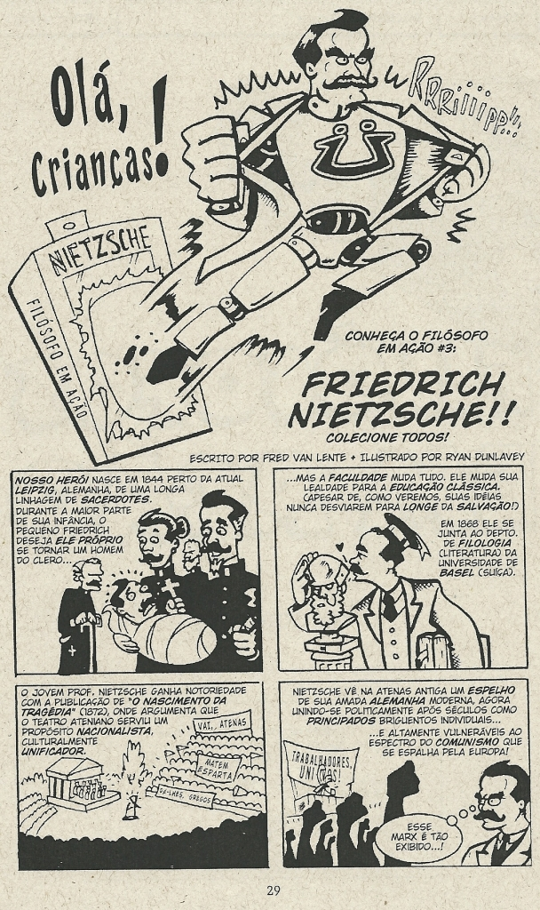

Slide 3
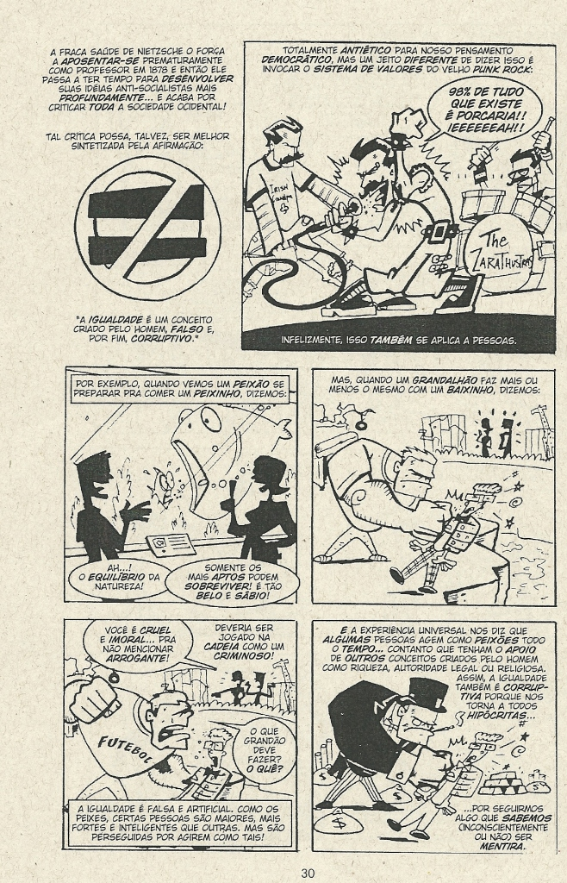

Slide 4
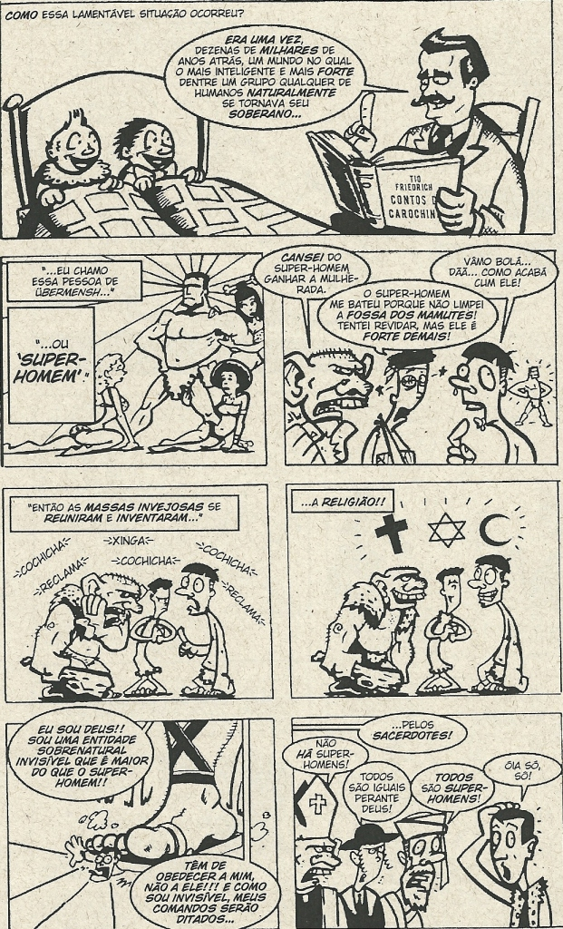

Slide 5
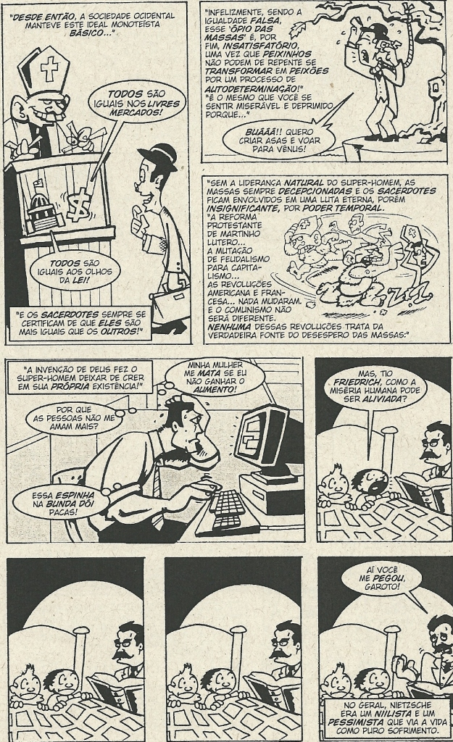

Slide 6
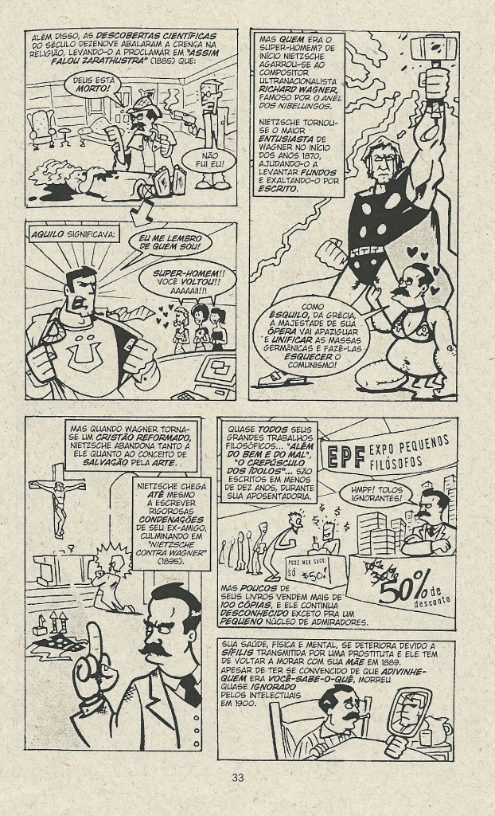

Slide 7
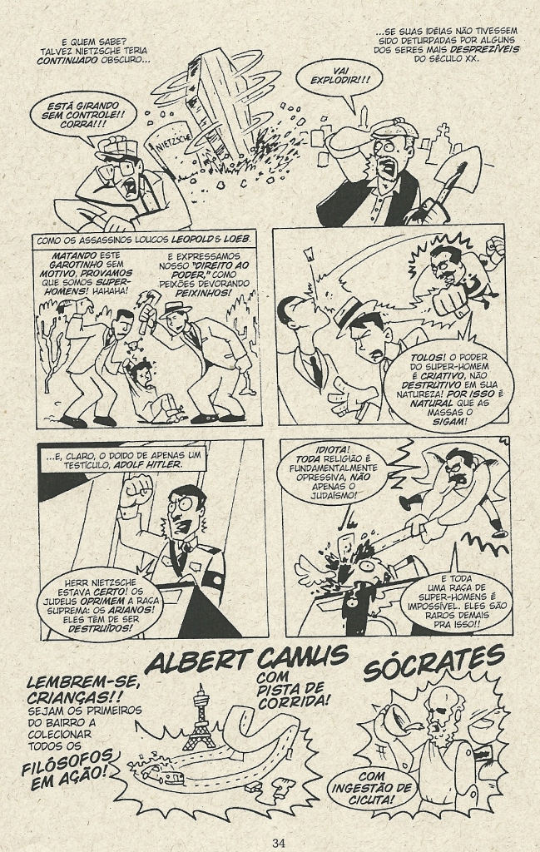

Slide 8
